Slide 1
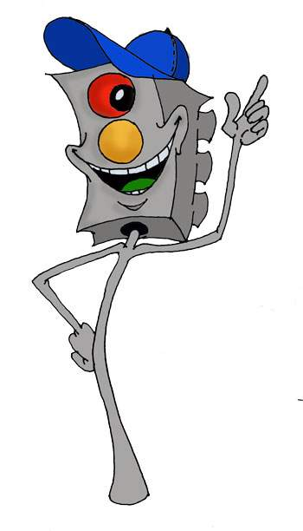
Правила
юных пешеходов

Slide 2
Ходи по тротуарам, только с правой стороны.

Slide 3
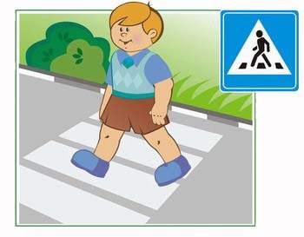
Переходи улицу по пешеходному переходу.

Slide 4
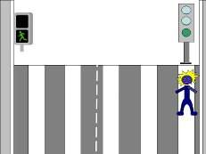
Переходи улицу на зеленый сигнал светофора.

Slide 5
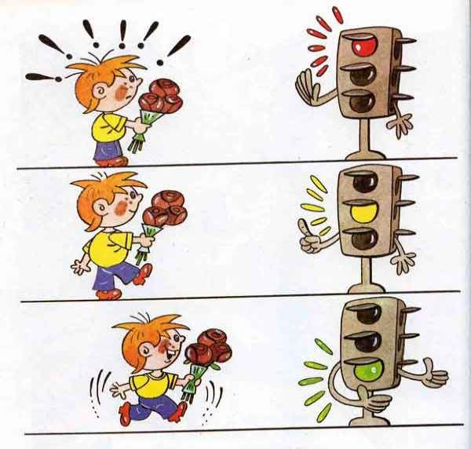
На красный и желтый сигнал светофора нельзя переходить улицу.

Slide 6
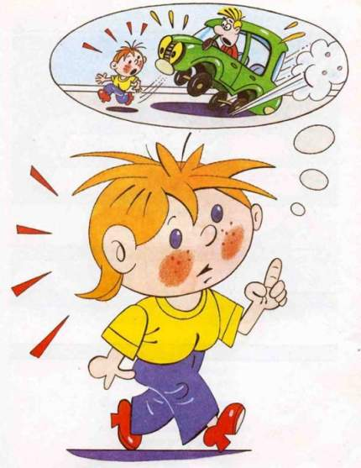
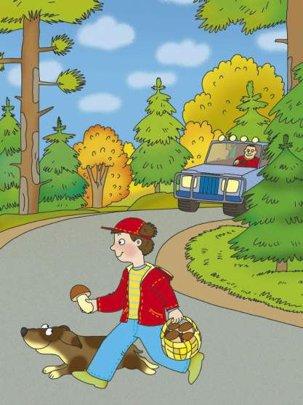
При переходе дороги посмотри, не ли опасности, нет ли рядом машин.

Slide 7
Нельзя обходить стоящий автобус – это опасно. Подожди пока автобус отъедет от остановки.

Slide 8
При переходе улицы посмотрите сначала налево, дойди до середины, потом посмотри направо и продолжи путь.

Slide 9
Если переходишь дорогу с малышом, крепко держи его за руку.

Slide 10
Никогда не перебегай дорогу перед близко идущим автомобилем.

Slide 11
За городом нужно идти по обочине, навстречу транспортному потоку.

Slide 13
Доскажи слова
1. Ходи по тротуарам, только с правой стороны. 2. Переходи улицу по пешеходному переходу. 3. Переходи улицу на зеленый сигнал светофора. 4. На красный и желтый сигнал светофора нельзя переходить улицу. 5. При переходе дороги посмотри, не ли опасности, нет ли рядом машин. 6. Нельзя обходить стоящий автобус – это опасно. Подожди пока автобус отъедет от остановки. 7. При переходе улицы посмотрите сначала налево, дойди до середины, потом посмотри направо и продолжи путь. 8. Никогда не перебегай дорогу перед близко идущим автомобилем. 9. За городом нужно идти по обочине, навстречу транспортному потоку.
Чтобы открыть слово, щелкните в любом месте слайда

Slide 14
Автор: Правдина Антонина Владимировна, учитель начальных классов МОУ Судиславской СОШ

Slide 15
Большое спасибо
автору Правдиной Антонине Владимировне, учителю начальных классов
МОУ Судиславской СОШ

